Slide 1
Краевое государственное бюджетное общеобразовательное учреждение,
реализующее адаптированные основные общеобразовательные программы
«Школа-интернат №1»
Презентация
к
индивидуальному коррекционному занятию по
развитию речевого слуха и формированию произносительной стороны устной речи
Подготовила: Деулина Ирина Юрьевна,
учитель-дефектолог высшей квалификационной категории

Slide 2
Послушай и повтори.
СА-ЗА
СУ-ЗУ
СЫ-ЗЫ
АСА-АЗА
АСУ-АЗУ
СВО-ЗВО
СНА-ЗНА
СМА-ЗМА
СНЕ-ЗМЕ
СМУ-ЗМУ
ИСМА-ИЗМА

Slide 3
Прочитай слова.
Сапоги, сад, скоро, песок, сундук, коса,
волосы, сани, колбаса.
Замок, зонт, медуза, змея, звонок, язык,
ваза, забор, береза.

Slide 4
Прочитай предложения, подбери к ним картинки.
У Светы синий совок. Света копает песок.
Зоя под зонтом гуляет около замка. Там много фазанов.
Собака устала. Она спит на стуле.
Из окна звучит музыка.
Сосна высокая. Сова спит на сосне.
Соня надевает сапоги.
На дне моря живут звезда и медуза.

Slide 5
Самостоятельное чтение текста.
На даче.
Летом папа, мама, Вова и собака Шарик поехали на дачу.
На даче много работы. Вова копает грядку лопатой. Потом
мама и Вова сажают лук. Вова помогает маме поливать лук
из лейки. Папа строит дом. Папа и Вова несут тяжелую доску.
Вова – помощник для папы и мамы. Семья трудилась весь день.
После обеда Вова и Шарик играли с мячом. Вова ходил на рыбалку,
там он ловил рыбу. После рыбалки Вова читал книгу.
Вечером папа и Вова сидели возле костра.

Slide 6
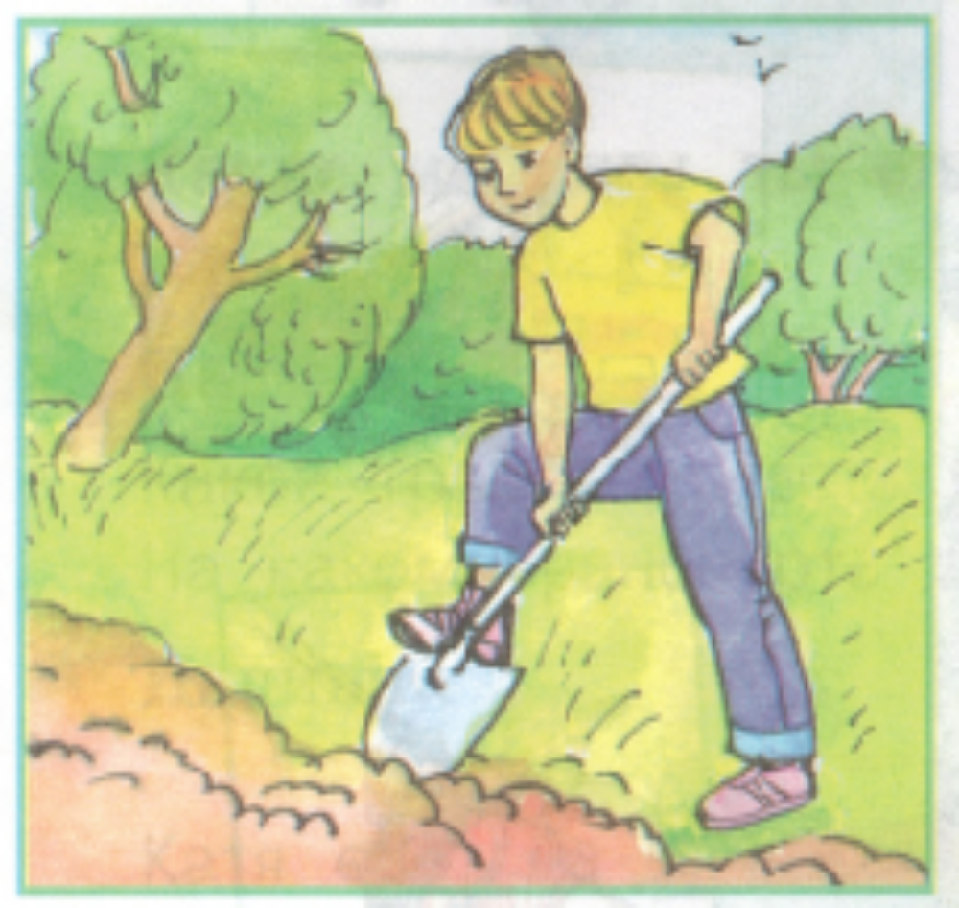
Вова копает грядку лопатой.
Вова ловит рыбу удочкой.

Slide 7
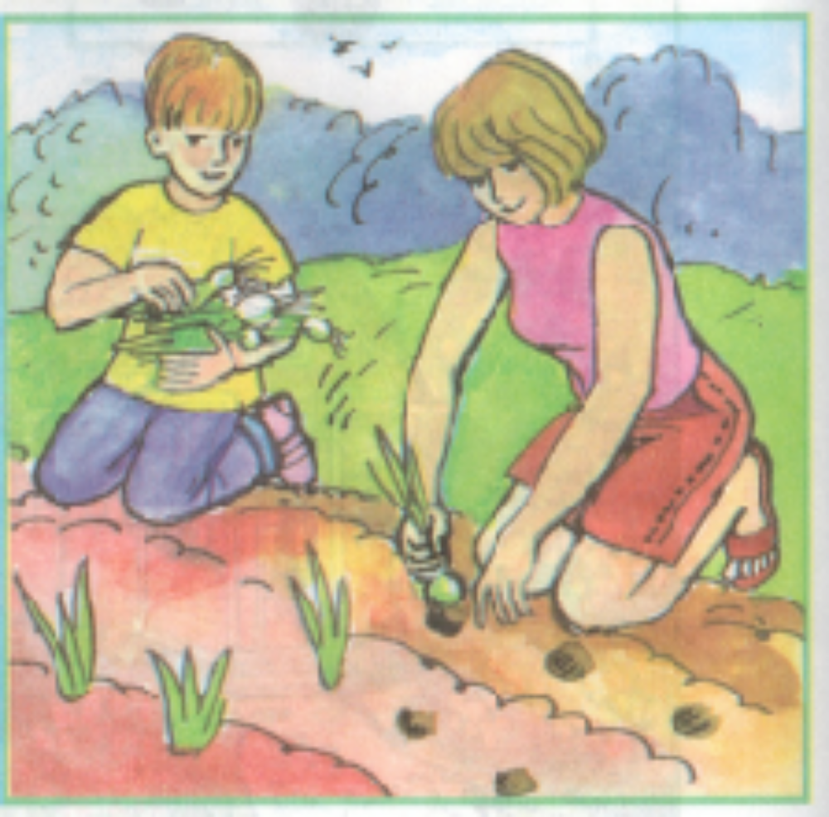
Мама и Вова сажают лук.
Вова и Шарик играют с мячом.

Slide 8
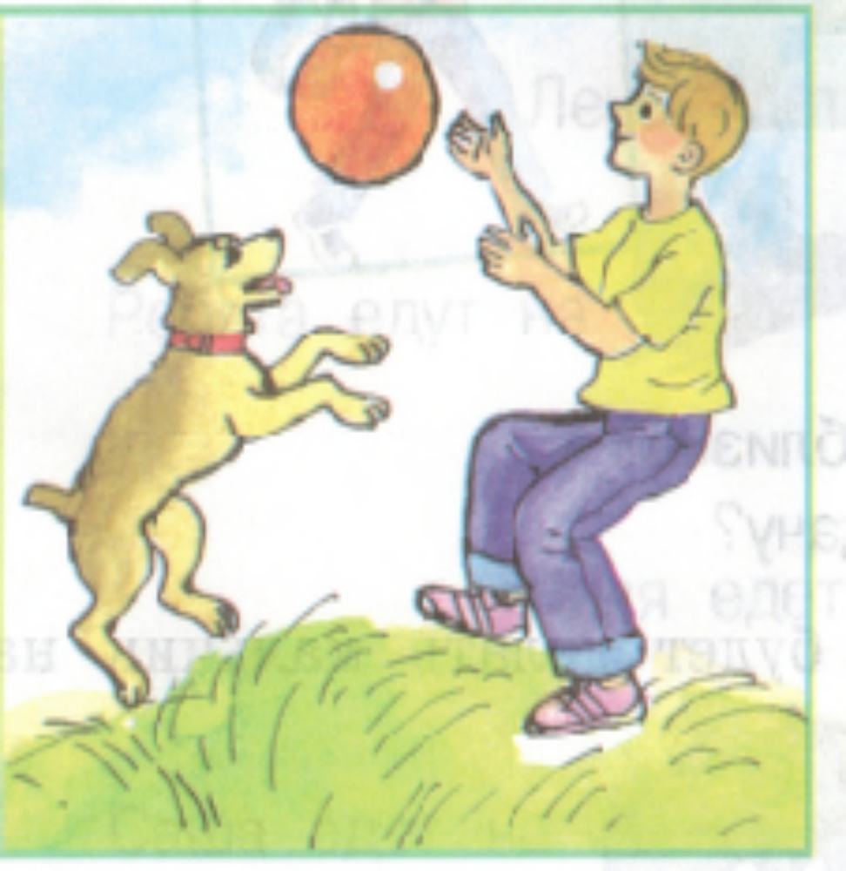
Вова поливает лук из лейки.
Вова и Шарик играют с мячом.

Slide 9
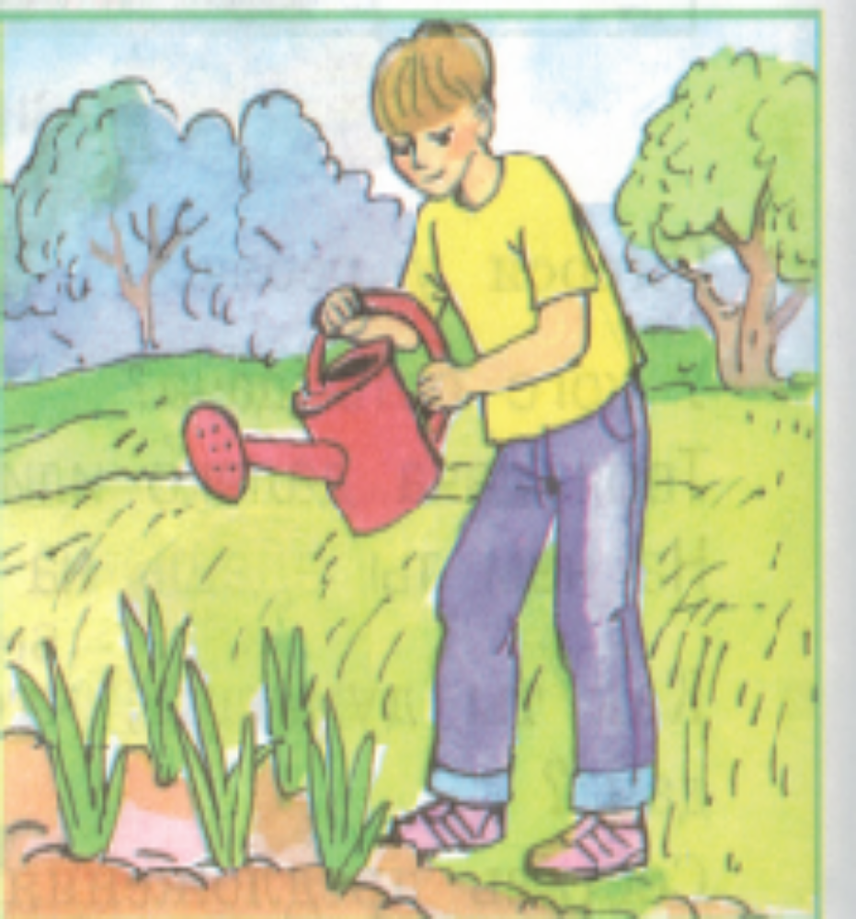
Вова копает грядку лопатой.
Вова поливает лук из лейки.

Slide 10
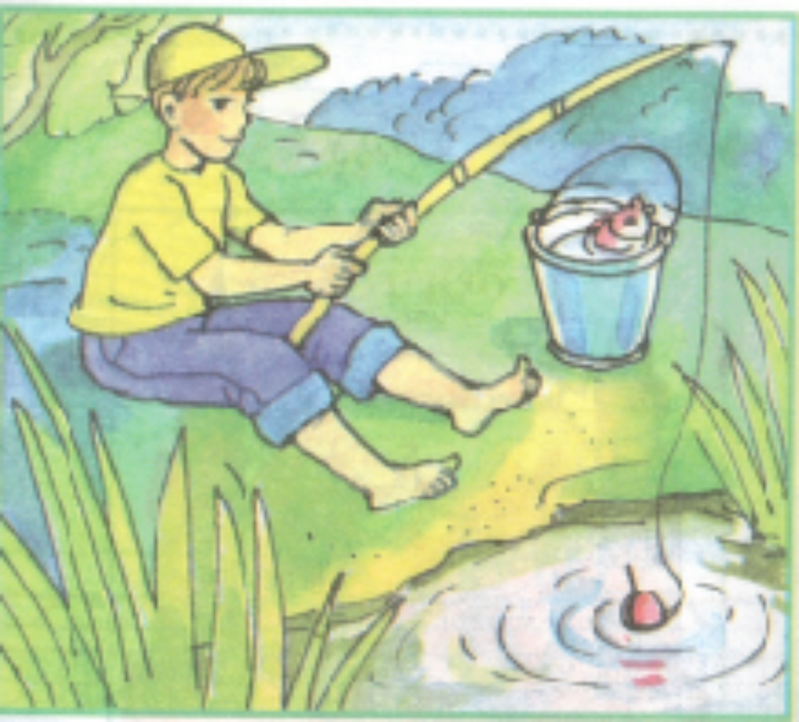
Вова читает книгу.
Вова ловит рыбу удочкой.

Slide 11
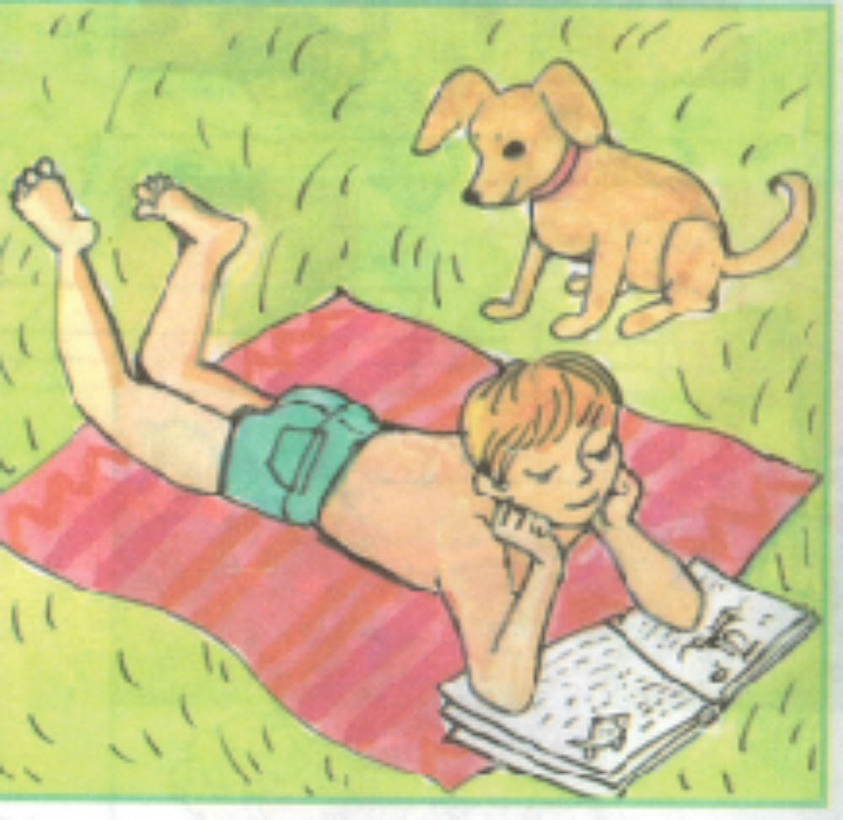
Вова и Шарик играют с мячом.
Вова читает книгу.

Slide 12
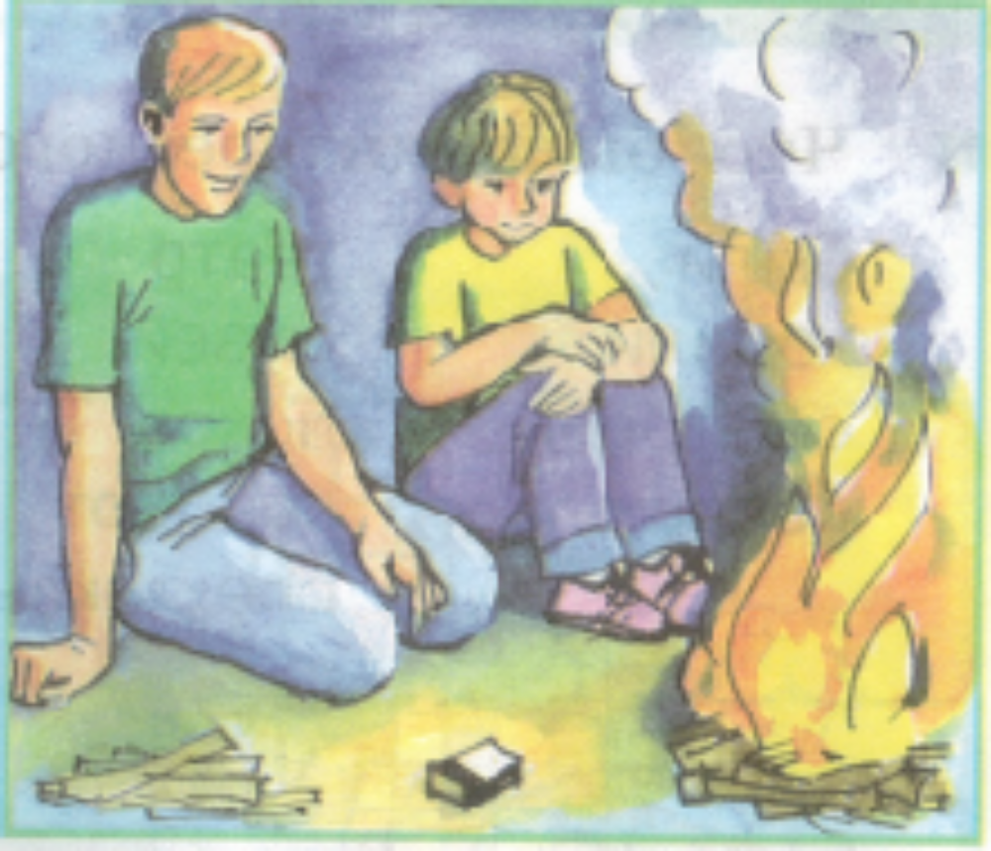
Папа и Вова сидят возле костра.
Папа и Вова строят дом.

Slide 13
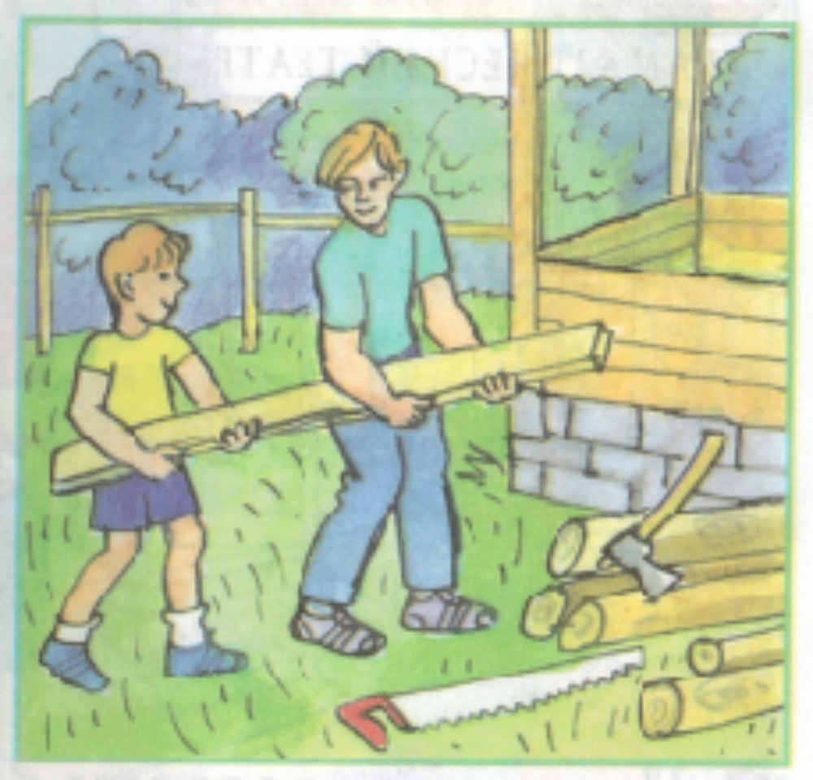
Папа и Вова несут тяжёлую доску.
Папа и Вова строят дом.

Slide 14

Кто копает грядку лопатой?

Slide 15
Что делают мама и Вова?

Slide 16
Что делают Вова и Шарик?

Slide 17
Что поливает Вова?

Slide 18

Что делает Вова?

Slide 19
Что читает Вова?

Slide 20
Кто сидит возле костра?

Slide 21
Что делают папа и Вова?

Slide 22
Восприятие слов, словосочетаний и предложений на подготовленном материале.
Лопата
Мяч
Шарик
Лейка
грядка
Поливает лук
Ловит рыбу
Читает книгу
Вова читает книгу. Вова и Шарик играют с мячом.

